Slide 1
Презентация к отчёту по практике. Трек: «Audio Separation»
Команда «AS»
Состав:
М8О-211Б-20:
Малков Кирилл Евгеньевич
Кесаев Владислав Игоревич
Заболоцкий Артём Владимирович
Ким Илья Васильевич
М8О-207Б-20:
Варламова Анна Борисовна

Slide 2
Цель практики:
Создание инструмента для улучшение инструментальной дорожки разделённого аудио с помощью генеративно-состязательной нейросети для возможности создания сервиса по удалению голоса с аудиофайла без потери качества фонового звука.

Slide 3
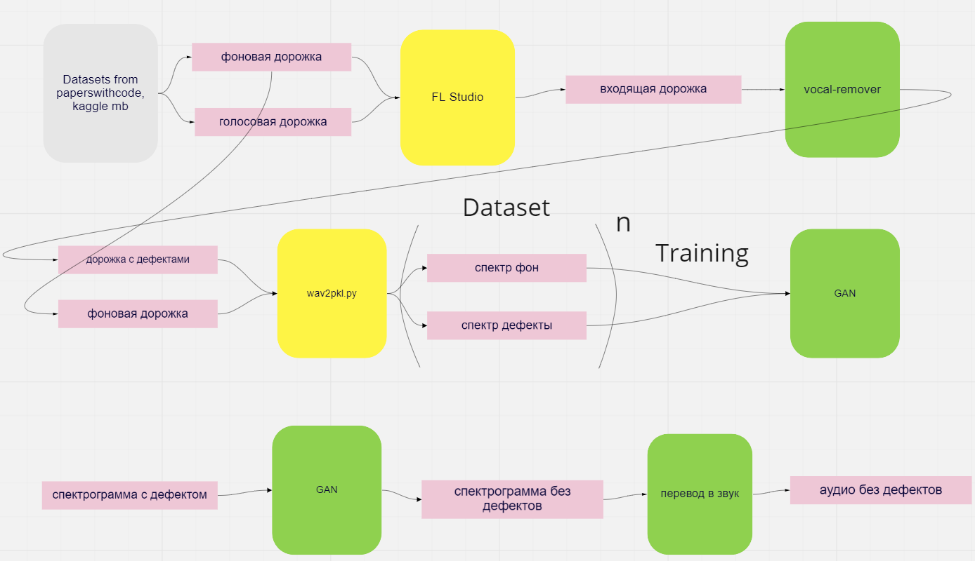

Slide 4
Проделанная работа:
Составили набор тренировочных и тестовых данных (звуковых файлов), состоящих из фонового шума и голосов.
Наложили на фоновый шум голосовую дорожку.
С помощью нейронной сети «vocal-remover» разделили соединенные файлы на голосовую и фоновую дорожки.
Разделили оригинальные и полученные фоновые дорожки на короткие отрезки.
Сформировали датасет на основе пред обработанных данных.
Написали свой класс датасета для модели pix2pix, чтобы адаптировать её под наши входные данные.

Slide 5
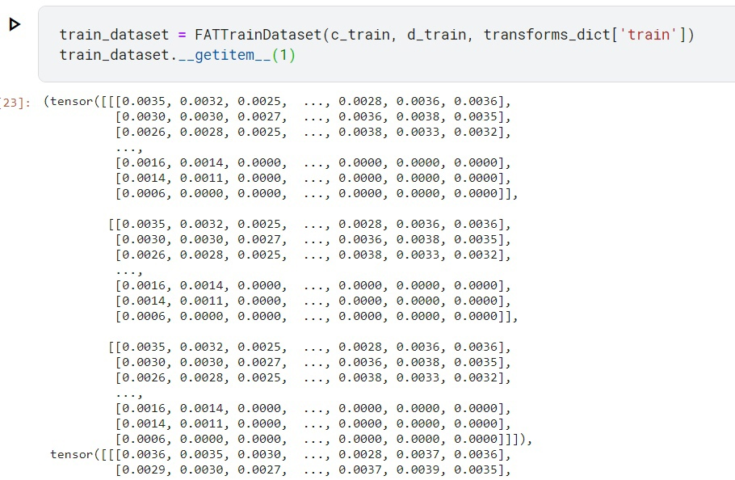

Slide 6
Ссылки:
Репозиторий GitHub с разработанным кодом: https://github.com/Kirikk44/Practice
Нейросеть для разделения дорожек: https://github.com/tsurumeso/vocal-remover
GAN-сеть: https://github.com/junyanz/pytorch-CycleGAN-and-pix2pix

